Slide 1

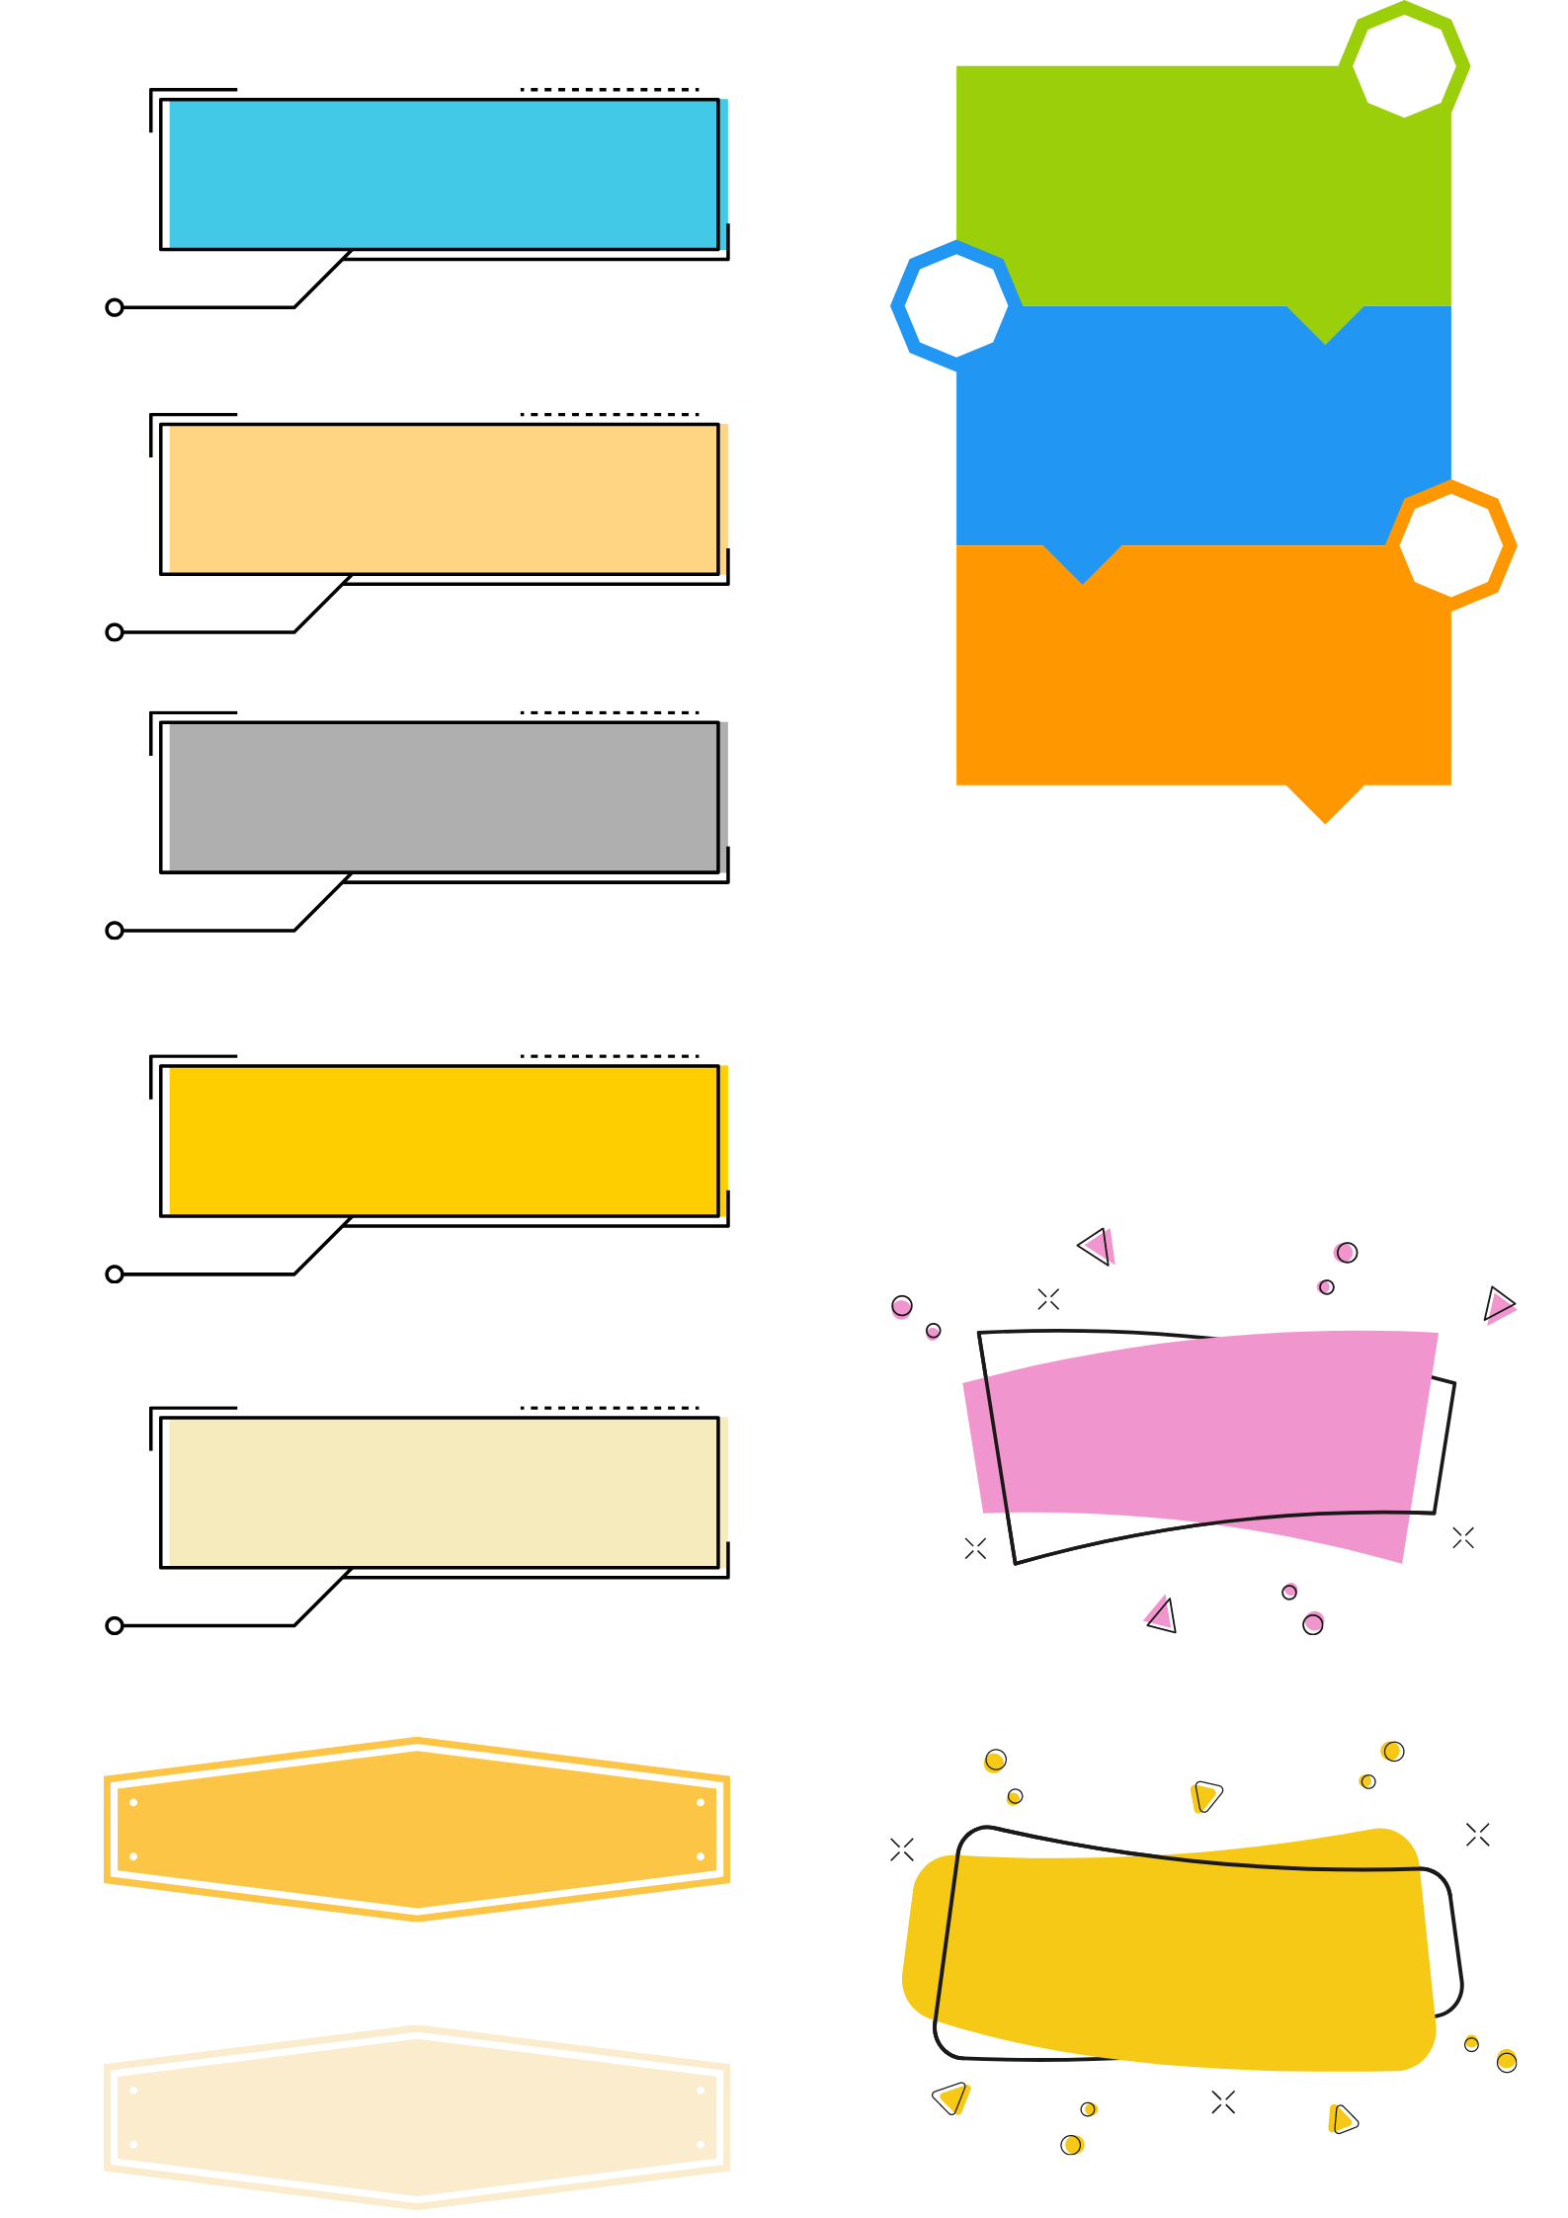
الفصل الأول
رياضيات 5
العام الدراسي 1443هـ
إعداد: أ/عبدالعزيز الشريف

Slide 2






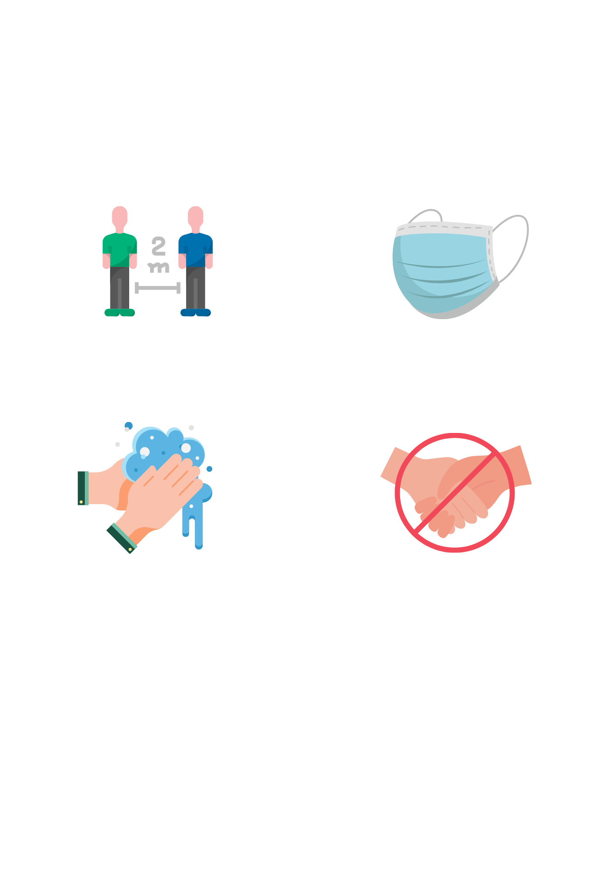





المادة:
اليوم:
التاريخ:
غسل اليدين
الالتزام بارتداء الكمامة
التباعد الاجتماعي
عدم المصافحة

Slide 3




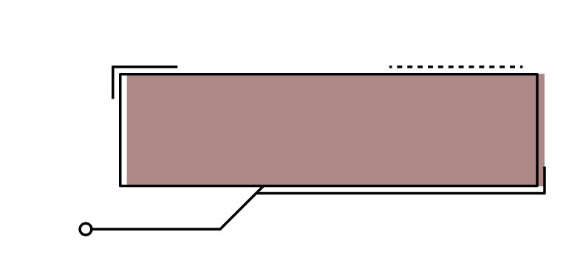
1-1 الدوال
رابط الدرس الرقمي
فيما سبق
درست مجموعة الأعداد و رموزها.
و الآن
أصف مجموعات جزئية من مجموعة الاعداد الحقيقية.
أتعرف على الدوال و أحسب قيمها و أجد مجالاتها.

Slide 4

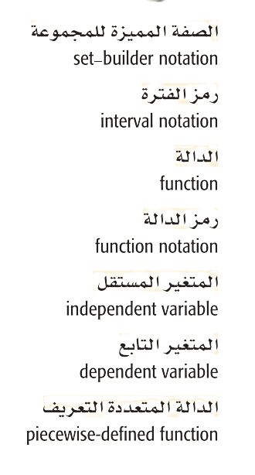

المفردات

Slide 5

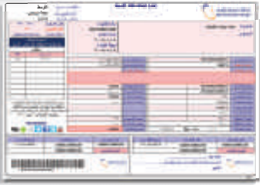

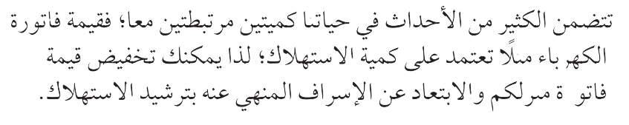

لماذا؟

Slide 6

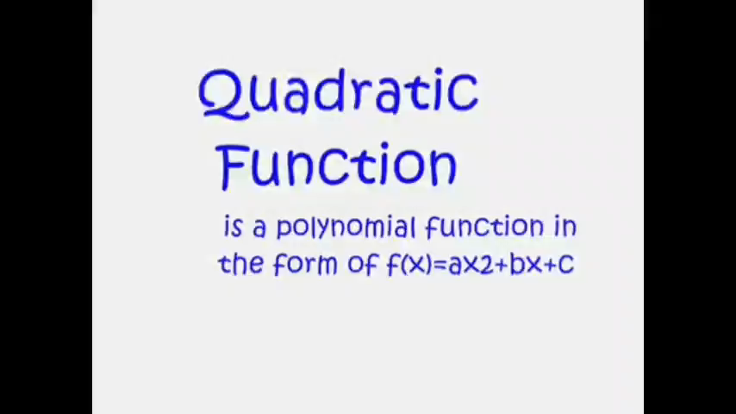

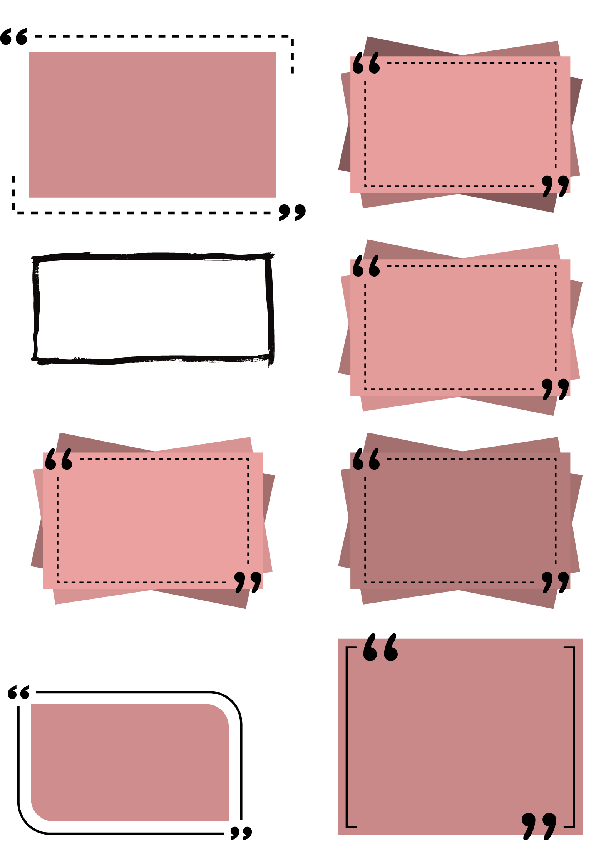
الربط بالواقع
شاهد
حياتنا دالة

Slide 7

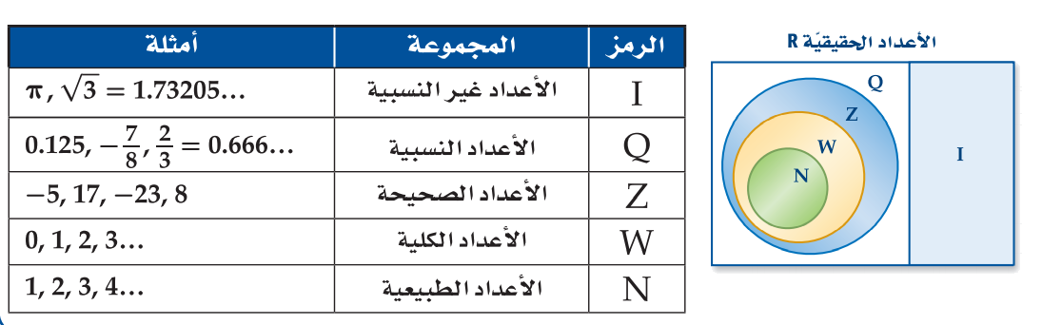
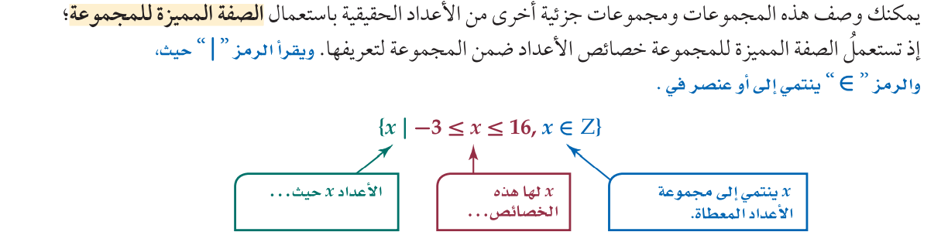
الأعداد الحقيقية
مفهوم أساسي

Slide 8



وصف المجموعات
السرد
الصفة المميزة

Slide 9
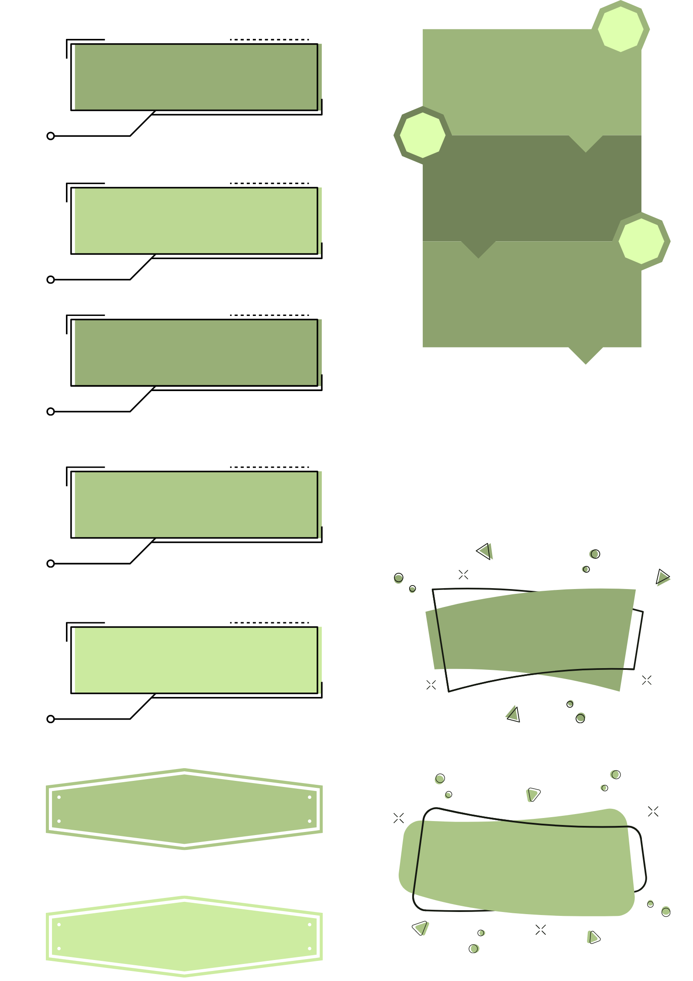

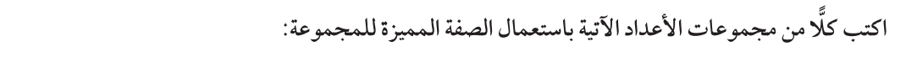

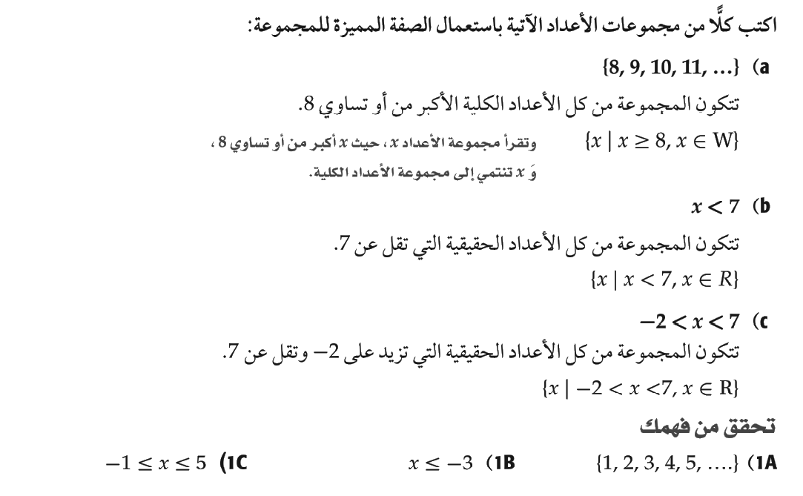
استعمال الصفة المميزة
مثال 1

Slide 10
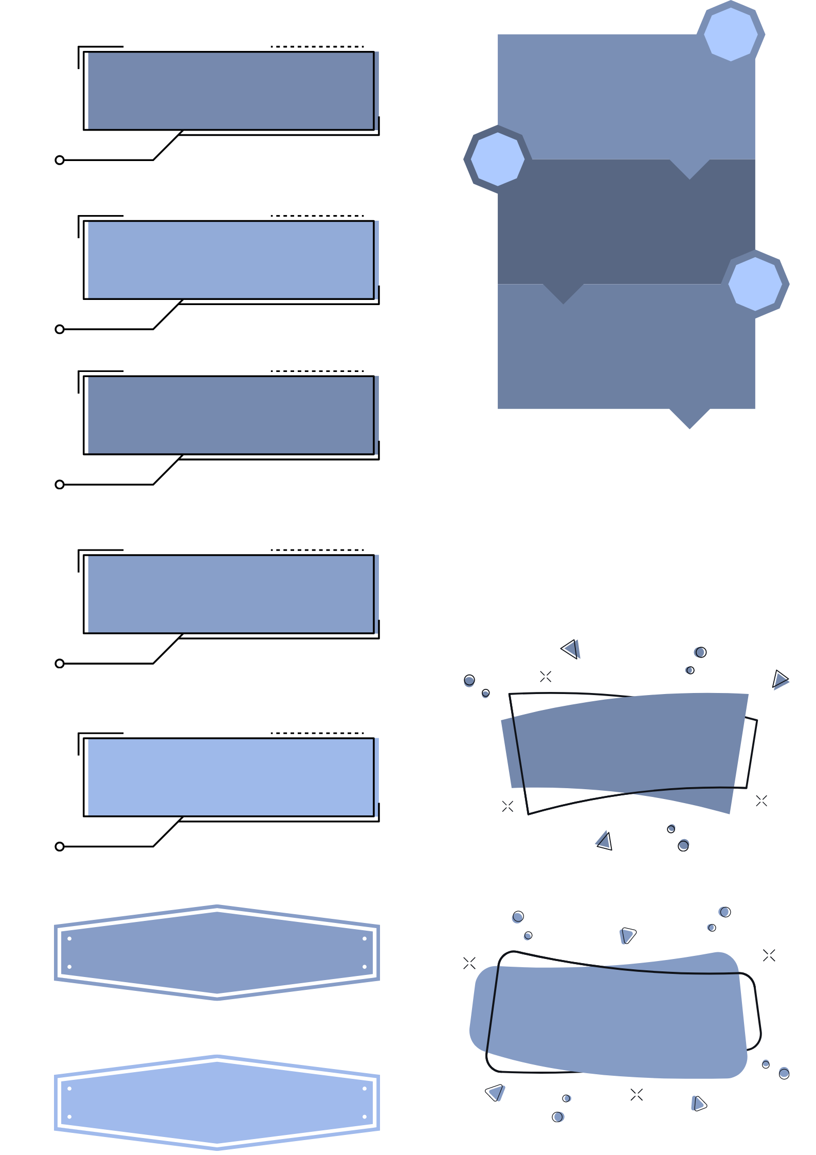

الحل
b
a
c

Slide 11
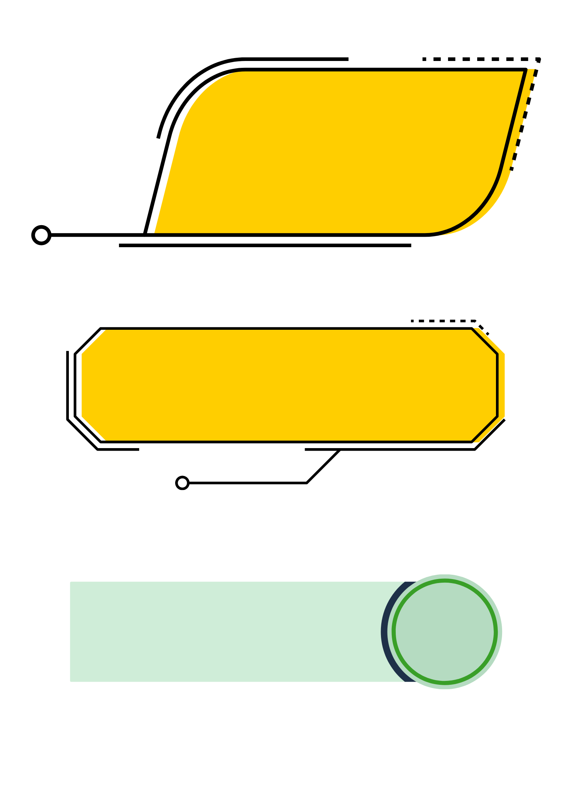
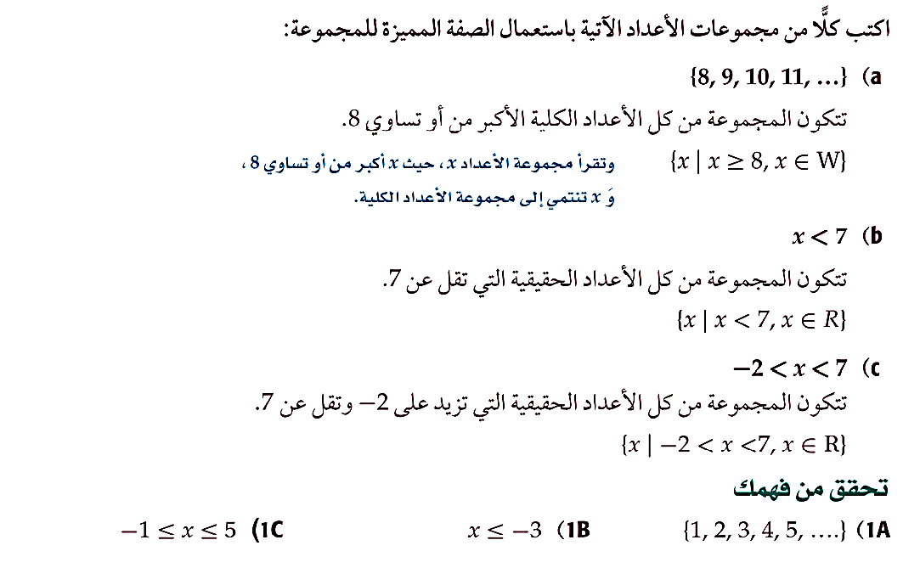
تحقق من فهمك

Slide 12
الحل
1B
1A
1C

Slide 13
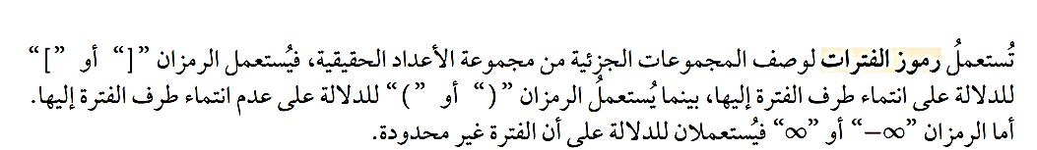
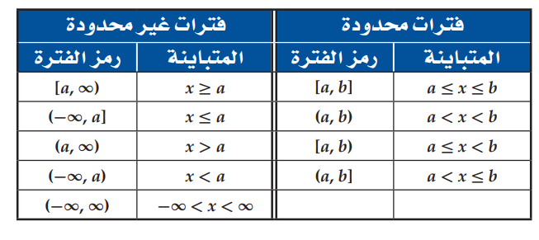
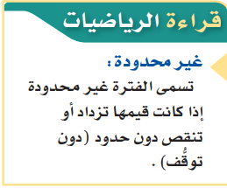

Slide 14
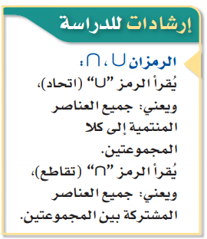

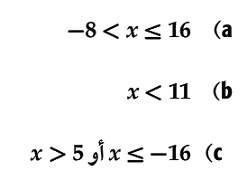
استعمال رمز الفترة
مثال 2

Slide 15
الحل
b
a
c

Slide 16
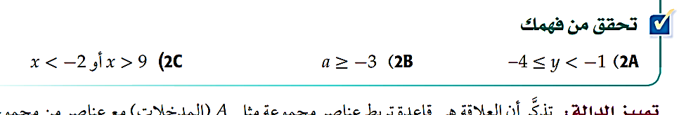
تحقق من فهمك

Slide 17
الحل
2B
2A
2C

Slide 18
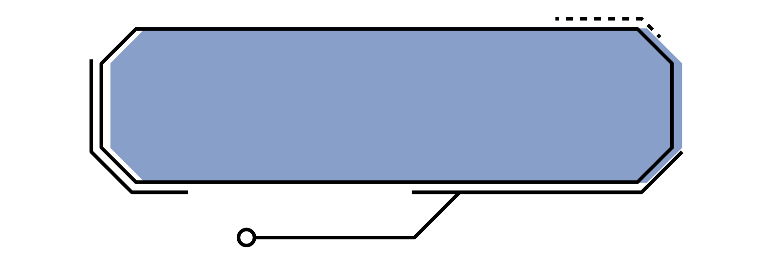
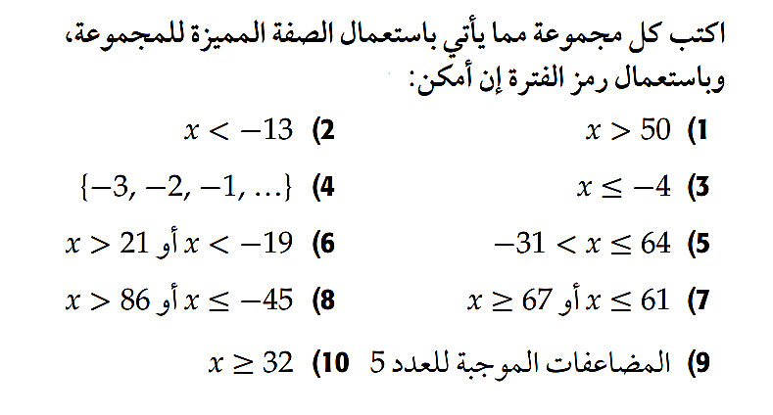
تدرب وحل المسائل

Slide 19
الحل
2
1
3

Slide 20
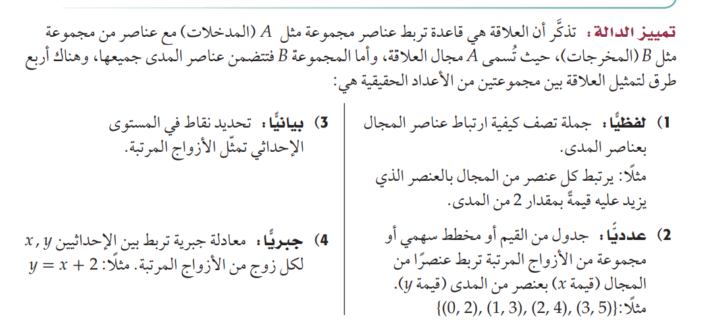
تمثيل العلاقة

Slide 21
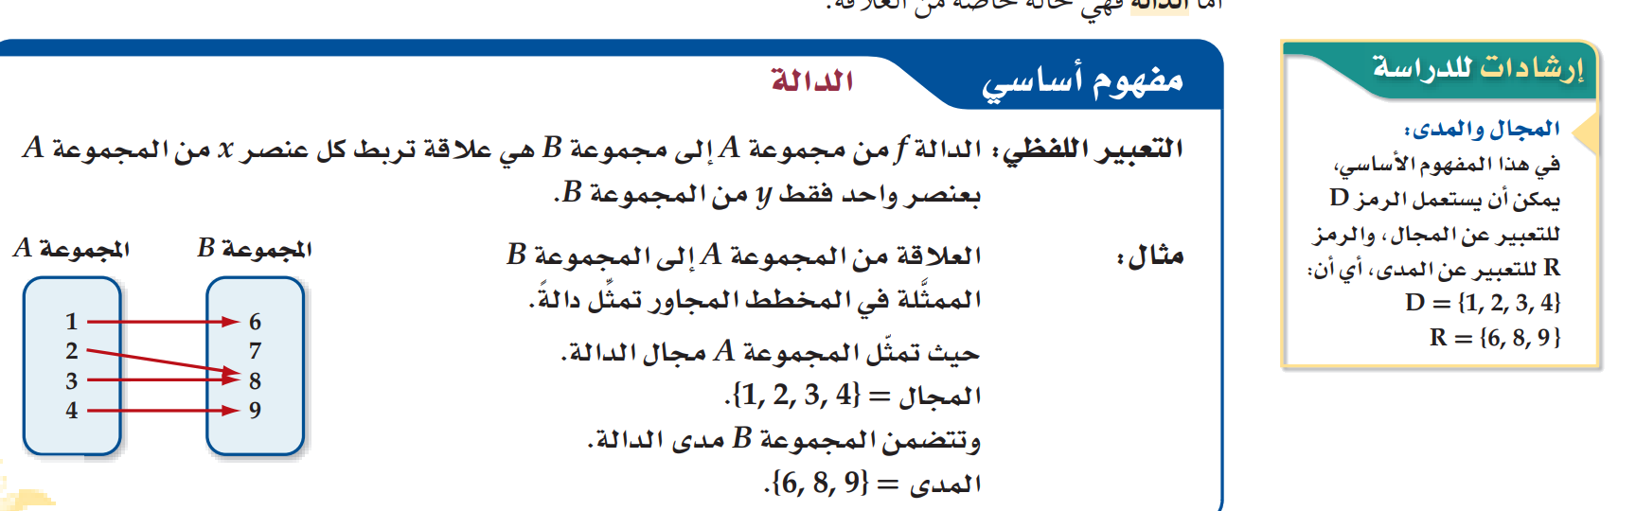
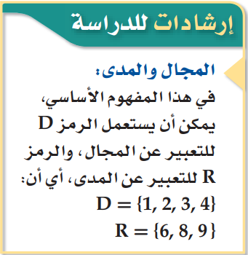
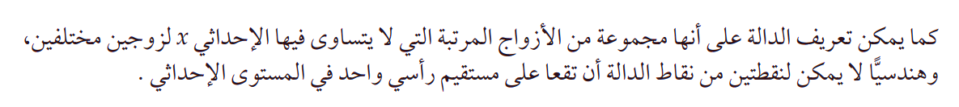
الدالة
مفهوم أساسي

Slide 22
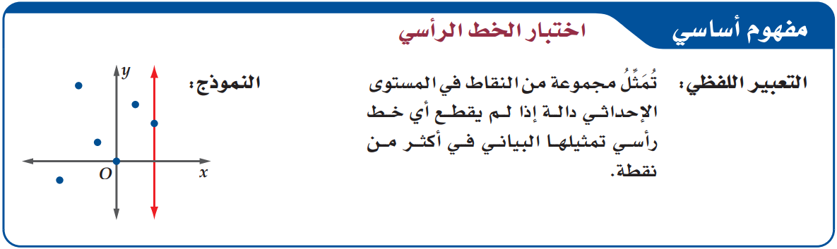
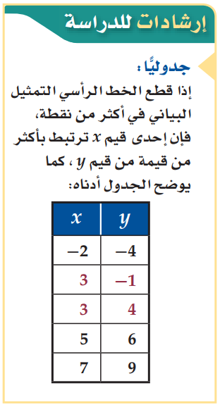
اختبار الخط الرأسي
مفهوم أساسي

Slide 23
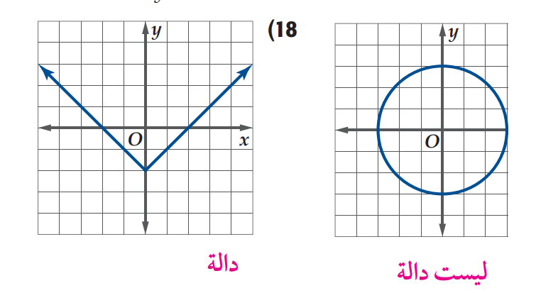
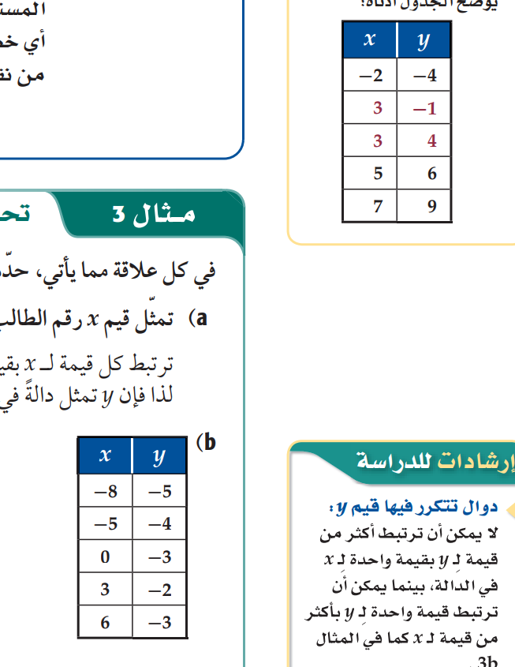


اختبار الدالة
اختبار الخط الرأسي
من المعادلة
من الجدول
بحل المعادلة
إذا كانت كل قيمة لـ $x$تقترن بقيمة واحدة فقط لـ $y$
دالة
علاقة وليست دالة
دالة
علاقة وليست دالة

Slide 24
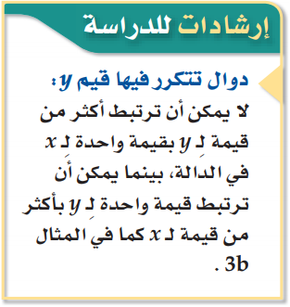
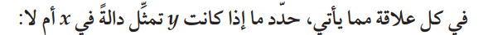
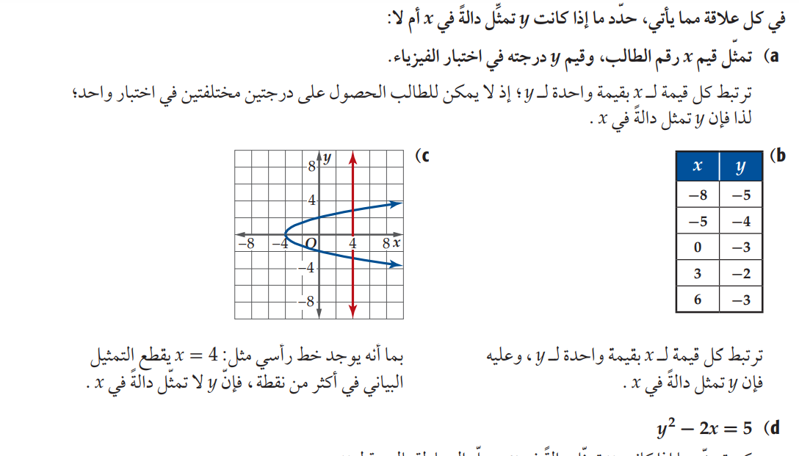
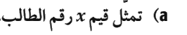

تحديد العلاقات التي تمثل الدوال
مثال 3

Slide 25
الحل
b
a
d
c

Slide 26
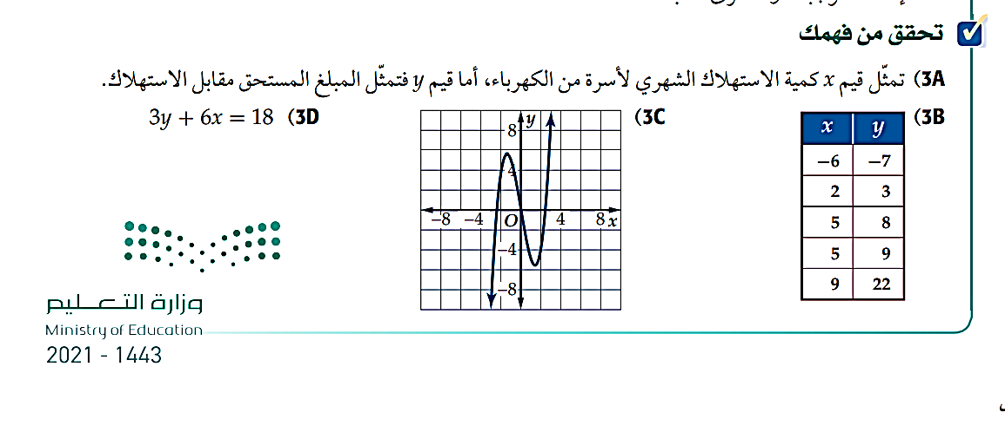
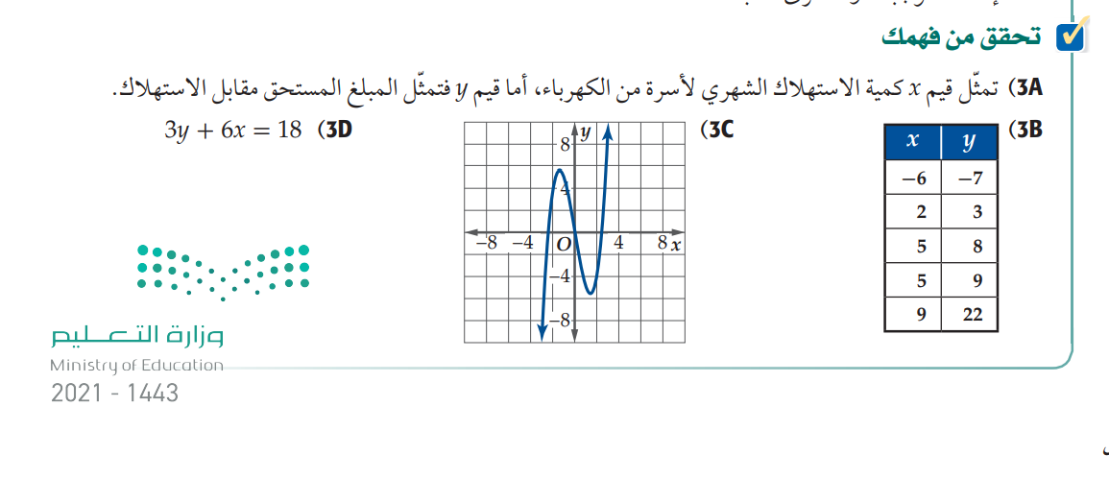
تحقق من فهمك

Slide 27
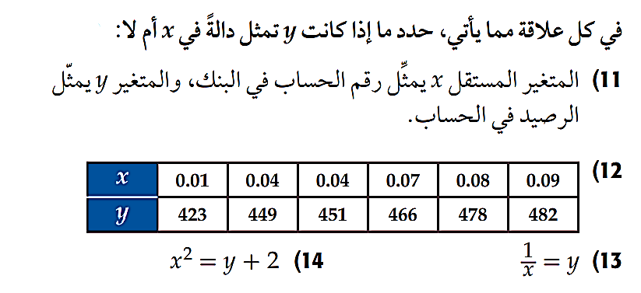
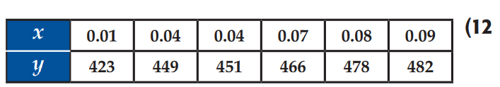
تدرب وحل المسائل

Slide 28
الحل
12
11
13

Slide 29
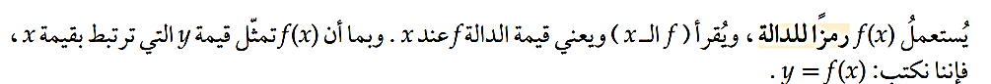
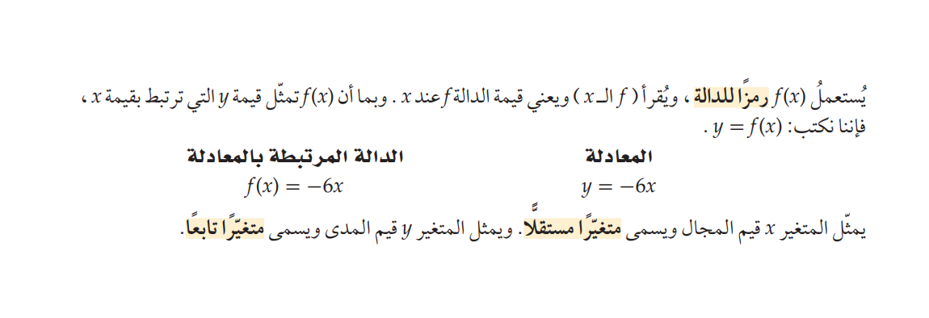
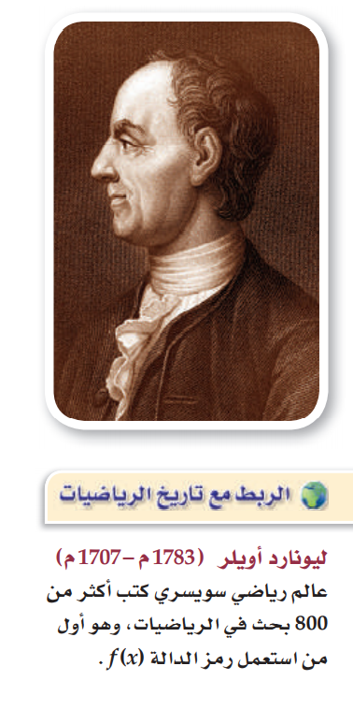
الربط مع تاريخ الرياضيات

Slide 30
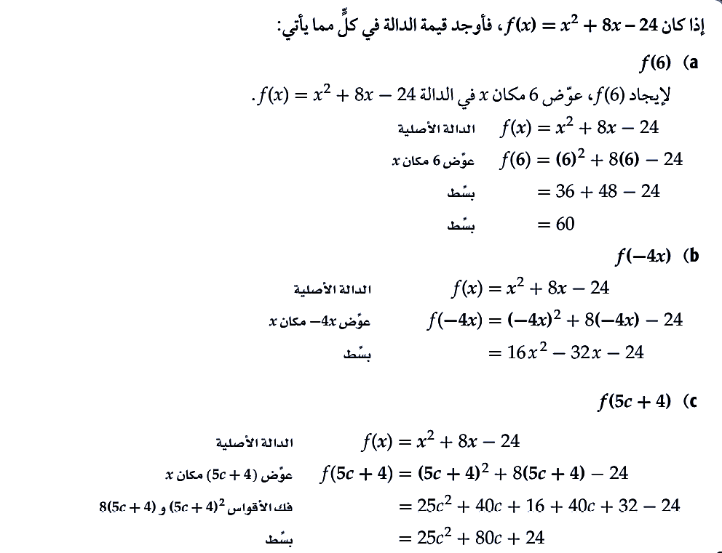
إيجاد قيم الدالة
مثال 4

Slide 31
الحل
b
a
c

Slide 32
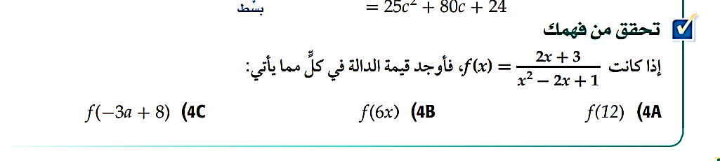
تحقق من فهمك

Slide 33
الحل
4B
4A
4C

Slide 34
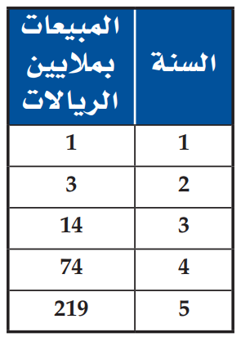
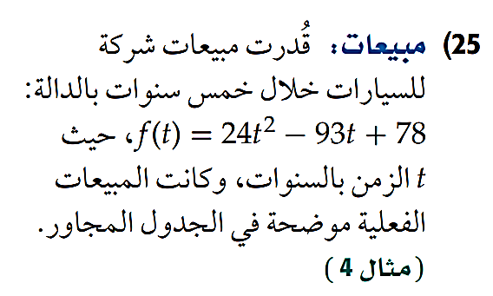

تدرب وحل المسائل

Slide 35
الحل
b
a
c

Slide 36
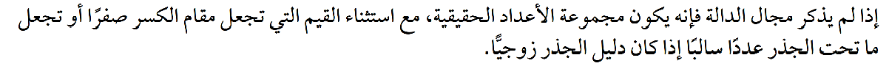
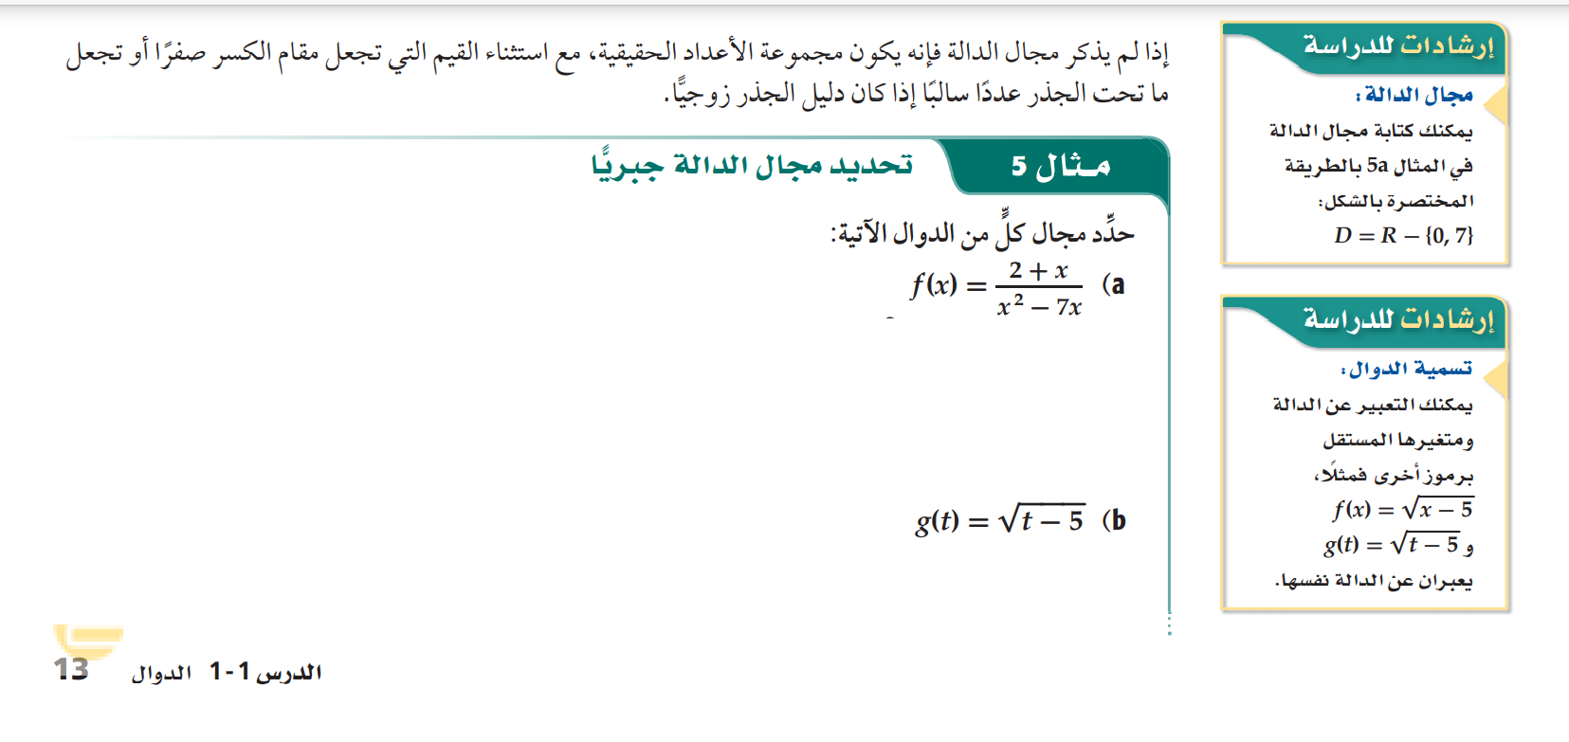

Slide 37



تحديد مجال الدالة جبرياً
مثال 5

Slide 38
الحل
b
a
c

Slide 39

تحقق من فهمك

Slide 40
الحل
5B
5A
5C

Slide 41

تدرب وحل المسائل

Slide 42
الحل
27
26
28

Slide 43

إيجاد قيم الدالة المتعددة التعريف
مثال 6

Slide 44
الحل
b
a

Slide 45


تحقق من فهمك
تحقق من فهمك

Slide 46
الحل
6B
6A
6C

Slide 47



تم بحمد الله
مع تمنياتي لكم بالتوفيق والنجاح
حساباتي على السوشيال ميديا

